Slide 1

SKRB ZASE IN ZA TIM
Jana Jereb, mag. psih. mag. Andreja C. Škufca Smrdel, univ. dipl. psih.
Onkološki inštitut Ljubljana, Oddelek za psihoonkologijo jajereb@onko-i.si askufca@onko-i.si
Dodatna znanja iz paliative “Korak za korakom”
Izola, 2.2.2024

Slide 2


Kako obvladovati obremenitve, povezane z delom v paliativi?
Prepoznava izgorelosti, moralne stiske in sočutne utrujenosti pri sebi, članu tima
Pravočasno in ustrezno ukrepati - spoprijemanje z obremenitvami
  VSEBINA:
  Stres v paliativni oskrbi
  Izgorelost
  Utrujenost od sočutja
  Moralni distress
  Strategije za preventivo in samopomoč

Slide 3
Stres doživljamo, kadar ocenjujemo,
da obremenitve neke situacije (stresor)
presegajo naše zmožnosti oz. vire za spoprijemanje.
SITUACIJA
POSAMEZNIK
Viri
Zahteve
Zahteve
Viri
STRES NA DELOVNEM MESTU

Slide 4
Delo v paliativi je povezano z inherentnimi stresorji (viri stiske):
Srečevanje z bolniki z napredovalo boleznijo
Proces umiranja, konstantne izgube
Srečevanje z nemočjo, ranljivostjo, minljivostjo
Zavedanje lastne smrtnosti in končanja odnosov
Stiske bolnikov in njihovih družin
  Obremenjujoči simptomi
  Oteževalne okoliščine
  Nepripravljenost na smrt
  Nerealna pričakovanja glede zdravljenja
Odnosi in komunikacija
  Sporočanje slabe novice
Pogoji dela in organizacijski dejavniki
  Težave pri izvajanju paliativne oskrbe
  Pomanjkanje znanja, veščin, časa
  Neustrezna organizacija dela
Občutja krivde
Dolžina dela v paliativni oskrbi
Krajši čas spremljanja (<3)
Spomini na smrti v lastnem soc. okolju
Življenjske krize
Nepričakovane smrti
Obremenitev s strani kolegov
Poseben odnos do svojcev
Pogostost smrti
Poseben odnos do bolnikov
Zahteve paliativne oskrbe
Graf 1: Deleži močno in zelo močno obremenjujočih dejavnikov, N=873
Müller M, et al, Schmerz 2009; 23: 600-608
Simonič A., Peternel A., 2011; Cherny idr., 2015; Keidel, 2002

Slide 5
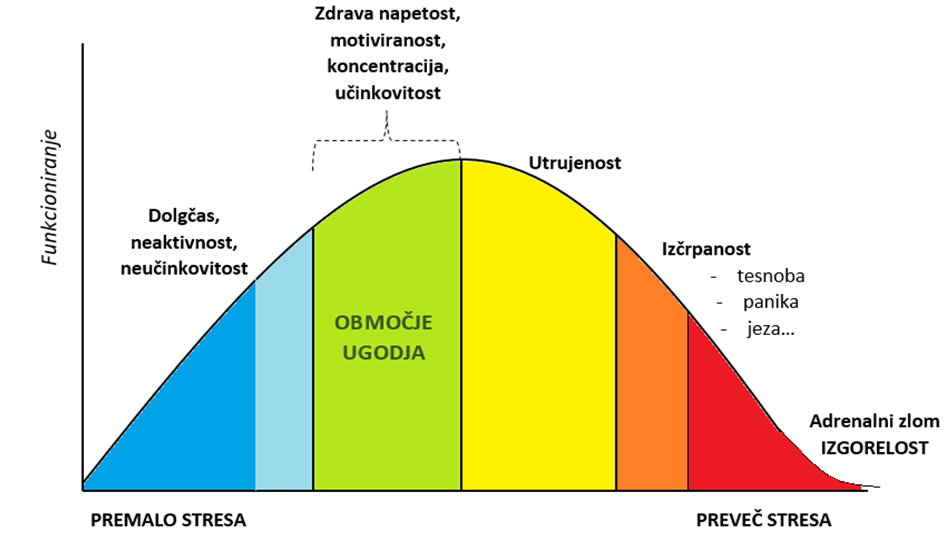
Poleg ZUNANJIH so pomembni tudi NOTRANJI stresorji
prevelika zahtevnost do samega sebe
perfekcionizem
storilnostno pogojena samopodoba
pomanjkljivo samonagrajevanje
fantazija nenadomestljivosti
odsotnost notranje povratne informacije
odlašanje
dezorganiziranost
…
Stresu se ne moremo popolnoma izogniti.
Delo v zdravstvu pomeni dolgoročne obremenitve.
Akutni stres
Kronični stres

Slide 6
Kakšne sledove pušča v meni delo z težko bolnimi in umirajočimi ter njihovimi svojci?
Zadovoljstvo, smisel, pozitivni odnos do dela, življenja, ljudi, ki jih pri delu srečujemo
Stres, izčrpanost, izgorelost, pomanjkanje smisla
Viri za spoprijemanje
Zahteve / obremenitve dela, življenja

Slide 7
Poklicni, čustveni in organizacijski izzivi dela v paliativi lahko zvišajo tveganje za pojav treh medsebojno povezanih simptomov:
IZGORELOST
Izhaja iz posameznikove interakcije z delovnim okoljem (Maslach, 2001)
Izhaja iz odnosa med zdr. delavcem in pacientom.
(Booth, 1991)
SOČUTNA UTRUJENOST
MORALNA STISKA
Izhaja iz situacije, ko mora zdr. delavec izvesti dejanja v nasprotju z njegovim moralnim kompasom.
Slika: odnos med izgorelostjo, sočutno utrujenostjo in moralno stisko

Slide 8
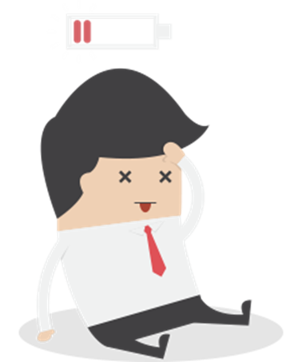
SINDROM IZGORELOSTI, BURN OUT (1974, Freudenberger)
MKB-11 (2022): QD85 Burn-out
Psihološki sindrom, odgovor na kronične stresorje
pri delu (ki se jih ni zadovoljivo obvladovalo).
3 DIMENZIJE (Maslach in Leiter, 2008):
Vsaka utrujenost NI izgorelost!
Izgorelost pomeni stanje popolne čustvene in telesne izčrpanosti, ki onemogoča učinkovito delovanje že pri vsakodnevnih obremenitvah in zahtevah.
Izgorelost po počitku ne mine!
1. Energetska in emocionalna izčrpanost –
izguba zagona za delo, “ne zmorem več”
občutek izpraznjenosti čustvenih in fizičnih virov
2. Depersonalizacija, odtujenost
duševno (čustveno in kognitivno) distanciranje od dela
hladni, brezčutni, cinični odnosi do bolnikov, družin in sodelavcev, negativizem
3. Občutek zmanjšane poklicne učinkovitosti
pomanjkanje občutka osebnega dosežka
negativna ocena sebe, svoje kompetentnosti in učinkovitosti

Slide 9
ZNAKI IN SIMPTOMI IZGORELOSTI
Maslach idr. 2001; Vachon idr. 1995
ČUSTVA
depresivno razpoloženje
tesnoba, napetost
nestrpnost, nepotrpežljivost, razdražljivost
čustvena praznina, otopelost
nemoč, obup, krivda
izguba smisla za humor
VEDENJE IN MOTIVACIJA
hiperaktivnost, impulzivnost
nepriznavanje lastnih meja
zanemarjanje lastnih potreb
odvisniška vedenja
površnost, neučinkovitost
zavračanje sprememb, neprilagodljivost, odpor
cinizem v odnosih
izguba zanimanja, vneme za delo, želja po umiku
razočaranje in dolgočasje
KOGNICIJA
raztresenost
motnje pozornosti
težave s pomnenjem
rigidno mišljenje
nekritičnost
slaba zmožnost prilagajanja Δ, odločanja, spoprijemanja
nizko samospoštovanje
TELO
kronična utrujenost
upad energije, izčrpanost
motnje spanja
zmanjšana odpornost
psihosomatske motnje (bolečine, glavoboli, težave s prebavili, krvni tlak)…
Na ravni tima:
Nizka morala
Pogosto menjavanje kadra
Znižana učinkovitost (manj empatije, več absentizma)
Pogosti prepiri, pregovarjanje…
Notes:
9

Slide 10
Potek je postopen, kontinuiran ter predvidljiv!
SINDROM IZGORELOSTI
Stanje tik pred zlomom (do nekaj mesecev)
Zlom (kratek - do 3 mes) – skoraj popolna izguba energije
Obdobje po adrenalnem zlomu je daljše – odpravljaje posledic (2 do 4 leta)
FAZA UJETOSTI
Občutek ujetosti (v načinu dela, odnosih…)
Nemoč, da bi kaj spremenil
Naraščanje znakov izgorevanja (nespečnost, razdražljivost, somatske težave…)
Utrujenost
FAZA IZČRPANOSTI
Zanikanje znakov kronične utrujenosti in osebnih meja
Deloholizem – vlaganje še več truda
Proces
izgorevanja
Več dela in izčrpavanja
Tesnoba, neučinkovitost
10
Notes:
10

Slide 11
Dejavniki, ki vplivajo na izgorelost pri osebju v paliativni negi
Pregled dejavnikov: Cherny idr., 2015
PREVELIKA KOLIČINA DELA IN POMANJKANJE VIROV
Preveč primerov težkih pacientov in družin
Nezadostna podpora
Pomanjkanje časa, kadra, financ, kritičnih informacij, pripomočkov, birokracija…
POMANJKLJIV OBČUTEK NADZORA
Notranji – pomanjkanje kompetenc za spoprijemanje z izzivi (npr. komunikacija, kontrola simptomov, skrb zase)
Zunanji - delovni pogoji, urnik, dodeljevanje in število pacientov, klinične in organizacijske odločitve…
TEŽAVE V TIMIH, MEDPOKLICNA TRENJA
Pomanjkljivo sodelovanje, hierarhičnost,
Močna poklicna teritorialnost
Pomanjkanje skupnih ciljev, razpršenost vlog
Potlačeno izražanje skrbi in dilem
VREDNOTE
Neskladnost med osebnimi vrednotami in vrednotami delovnega okolja
Moralna stiska (moral distress)
POMANJKANJE “NAGRADE”
Finančne, pa tudi pomanjkljiva supervizija, podpora razvoju paliative s strani institucije…
ČUSTVENE SPREMENLJIVKE
izkušnje žalovanja
  dolgotrajni odnosi s pacienti,
  mlajši, pacienti z otroki
  ko simptomi niso ustrezno obvladovani
  nepričakovane smrti
Sindrom sočutne utrujenosti
ZUNAJNI DEJAVNIKI – pritiski v osebnem življenju (družina, finance, odnosi…)
OSEBNOSTNI DEJAVNIKI…
Večje je neujemanje med osebo in delovnim okoljem, večja je verjetnost izgorelosti (Maslach and Leiter, 2008).

Slide 12

Kdo je z vidika osebnosti bolj nagnjen k izgorelosti?
Cherny idr., 2015
Leiter and Maslach, 2005; Anewalt, 2009; Spickard et al., 2002; Shanafelt et al., 2006
Visoko motivirani zdravstveni delavci, ki intenzivno in pretirano vlagajo v svoj poklic (npr. zaradi storilnostno pogojene samopodobe) → pretirano delo
Zmanjšano zavedanje lastnih potreb (telesnih in čustvenih)
  Odlaganje in slabše zadovoljevanje
  Premalo pozornosti pomembnim odnosom in drugim virom osebnega zadovoljstva
Kompulzivna triada
  Pretiran občutek lastne odgovornosti
  Dvom
  Krivda

Slide 13
Veliko študij,
sistematični pregled 2018, JAMA (L.S. Rotenstein in sod.):
Burnout 67 %
Emocionalna izčrpanost: 72,0 %
Depersonalizacija: 68,1 %
Učinkovitost 63,2 %
182 študij, okoli 110.000 udeležencev
V 85 % študij uporabljen Maslachov vprašalnik
142 različnih definicij, kaj je „splošna izgorelost“
Različni „cut off“ vrednosti
Onkologi
Med. sestre
32 % visoka emocionalna izčrpanost
27 % psihiatrično motnjo
12 % depresija, 51 % mladih zdravnikov
14 – 43 % je v stiski zaradi svojcev v stiski
17 % motnje spanja
30 % problematično uživanje alkohola
20 % uživanje hipnotikov
Pogosti ulkusi, težave z želodcem, glavoboli, aritmije
45 % burn out
37 – 44 % emocionalna izčrpanost
11-47 % depersonalizacija
20-55 % nizka delovna učinkovitost
Medisaukaite A., Kamau C.. Psycho-Oncology, 2017

Slide 14
  Prevalenca med onkologi: 57 %
višja na področju onkologije in intenzivne medicine kot na področju paliativne oskrbe
Pereira S.M. in sod., 2011
  Dejavniki tveganja:
  čas dela na področju paliative (> 5 let),
  mlajši (30 oz. 40 let),
  ženske,
  samski,
  dejavniki s področja dela
    dolg delovni čas, preveč dela, premalo osebja, pritiski zaradi rokov, pomanjkanje časa, organizacija dela, srečevanje s smrtjo, umirajočimi
Pomanjkljivo zaupanje v lastne komunikacijske veščine!
Travado L, 2005; Pereira S.M. in sod., 2011
Zdravniki – sporočanje slabe novice
Zdr. nega – srečevanje z umiranjem, bolečinami, smrtjo
Pereira S.M. in sod., 20
Pereira S.M. in sod., 2011
Lastna pričakovanja, da doživljanje stiske pomeni „slabost“, „šibkost“, posledično „maska poguma“ tudi v najtežjih situacijah.
Granek L in sod., 2009

Slide 15
Opustitev sicer utečenih ritualov
Ne angažirati se v odnosih z novimi bolniki
Pomanjkanje podpore
„delo po predpisih“
Očitki
Odklanjanje novih sprejemov
„ostati brez besed“
Umik
Več prepirov
Cinizem
Povečana napetost med poklicnimi skupinami
Razdražljivost
Stalno pregovarjanje
Müller et al (2009)
Graf 2. Deleži močno in zelo močno prisotnih znakov, N=873

Slide 16
UTRUJENOST OD SOČUTJA
(“compassion fatigue”)
“the cost of caring” (Booth, 1991)
Emocionalna izčrpanost
Sekundarna travmatizacija
Posledice (“cena”) kontinuiranega sočutja pri delu z ljudmi v stiski in travmatiziranimi
Močan vpliv na psihično funkcioniranje, medosebne odnose
Hipervzburjenost
Hipervigilnost
Moten spanec
Izbruhi jeze, agitiranost
Stiska ob “opomnikih” → izogibanje
Vsiljive misli, nočne more…
Pretirana vključenost in identifikacija s stisko drugih → porušene meje
ALI
Odmik iz tima, odnosov ( “ne razumejo”)
Težave z zaupanjem (tudi zasebno)
Odcepljenost od čustvenih situacij / cinizem
↓ ali ↑ občutek moči, kontrole …
PTSM?
Brez posredovanja lahko dolgotrajna izpostavljenost povzroči, da se človek čustveno umakne.

Slide 17
Vedenjski “zapleti” in manifestacije utrujenosti od sočutja
RAZCEP (SPLITTING)
oblika polarizacije dobro – slabo
ustvari konflikte in napetost znotraj tima
ODCEPITEV
postopen ali nenaden umik, ko se čustvena intenzivnost poviša
najpogosteje, ko delajo sami in niso del suportivnega, kolaborativnega tima
drugi
(pacienti, drugi zaposleni….)
jaz
člani tima
Kaj vse vpliva?
Intenzivnost oskrbe in odnosov
Odzivnost delodajalca na potrebe osebja
Odnosi s sodelavci - pomagajo ali ovirajo?
  …
Lahko prispeva k izgorelosti, ni pa vsak prizadeti tudi izgorel!
SINDROM “REŠITELJA” (vs. pomočnika)
oblika zanikanja tragedije terminalne bolezni
izogibanje vlogi pomoči (ki se občuti kot pretežko) tako, da se energijo usmeri v reševanje situacije
onkologi: “kontrafobična determiniranost zdraviti”

Slide 18
MORALNA STISKA (“MORAL DISTRESS”)
Ko zaposleni ne more delovati v skladu s svojim moralnim kompasom/etičnimi načeli oz. se pričakuje, da ravna v nasprotju z njimi
(Andre, 2002; Rushton, 2006)
ZUNANJE OVIRE
Pomanjkanje kolegialnosti in priložnosti za diskusijo!
Neravnovesja v moči med člani tima
Slaba komunikacija
Pomanjkanje kadra in časa
Predpisi in strategije institucije, ki so v konfliktu s potrebami bolnikov
Preference pacientov / družin
Strah pred tožbami, stroški…
KLINIČNE SITUACIJE
Umiranje
Agresivna ali nihilistična obravnava
Neustrezna oskrba
↓ obvladovanje bolečine
Lažno upanje
NOTRANJE OVIRE
Nizko samospoštovanje
Strah
Neadaptivno spoprijemanje
Zaznano pomanjkanje znanja, avtonomije in moči za ukrepanje
Verski/duhovni konflikti
Notes:
18

Slide 19
POSLEDICE MORALNE STISKE (“MORAL DISTRESS”)
  Občutki frustracije, jeze, tesnobe
  Občutki razvrednotenja, nekoristnosti, nemoči
  Nočne more, glavobol, depresija (Schluter idr., 2008)
  Molčanje o stiski in občutkih nemoči → izolacija
  Lahko prispeva k izgorelosti, odhodu z oddelka ali poklica (MS)
  Moralni ostanek (“moral residue”) – občutek lastne vrednosti
  (Hardingham, 2004; Epstein and Hamric, 2009).
  Neustrezna zdravstvena oskrba
    izogibanje ali umik od pacientov
    pretirano agresivna ali neprimerna obravnava

Slide 20
STRATEGIJE ZA LAJŠANJE MORALNE STISKE
Na ravni organizacije
Ocenjevanje dejavnikov delovnega okolja ali timske dinamike, ki generirajo MS
Razvoj kulture moralne občutljivosti in zavzetosti
  Priložnosti za diskusijo in doseganje širokega konsenza glede etično občutljivih odločitev
  Podporni viri, konzultacije na temo etike
2. Na ravni posameznika
Prepoznavanje
Ocena lastne pozicije in omejitvenih dejavnikov
Spregovoriti
Je možno omejitvene dejavnike spremeniti?
NE
(rigidne omejitve, omejeni viri, nefleksibilni pacienti…)
Spoprijemanje z izzivom nudenja oskrbe
Razviti razumevanje, da okoliščine naredijo najboljšo moralno opcijo neizvedljivo – kompromis
Skušati razumeti moralno presojo, ki je vodila do odločitve (perspektiva drugega)
Pomen FLEKSIBILNOSTI
DA
(ukazi, mnenja…)
Spodbujati izražanje skrbi
Diskusija, pogajanje
Pomen MORALNEGA POGUMA
(Gallagher, 2011)

Slide 21
STRATEGIJE ZA PREPREČEVANJE IZGORELOSTI, UTRUJENOSTI OD SOČUTJA
Usmerjene na posameznika
Poklicno
Dodatna znanja iz paliativne oskrbe
Učenje komunikacijskih veščin
Seznanjenost z znaki stresa, stiske, izgorelosti
Učenje strategij obvladovanja stresa, konfliktov
Strategije spoprijemanja ob srečevanju s smrtmi
Veščine asertivnosti
Jasnost in konsistentnost glede osebnih meja (dopust, nadure, količina dela…)
Usmerjene na organizacijo / tim
Ustrezna organizacija in evalvacija dela
Urejene delovne razmere
Priznanje, nagrajevanje
Občutljivost na potrebe zaposlenih, “kulturo”:
  Zavedanje, da je utrujenost iz sočutja pričakovano poklicno tveganje, ne šibkost!
  Varnost, zaupnost, medsebojna podpora
  Spodbujati sodelovanje, neobsojajoč odnos, svoboda izražanja moralnih in drugih dilem
  Izogibanje katastrofizaciji
  Vključevanje pos. v sprejemanje odločitev
Zasebno
Supervizija, intervizija, mentoriranje
Najbolj smiselni so kombinirani ukrepi.
    Bajt M in sod., 2015; Travado L in sod., 2005; Rotenstein LS in sod, 2018; Salthouse TA in sod., 2010, Pereira in sod. (2011), Cherny in sod. (2015)

Slide 22
SUPERVIZIJA
(lat. super = nad / videre = zreti)
≠ mentorstvo
≠ svetovanje
Dotika se tudi čutvenih vsebin (ne le kognitivnih)!
… supervizija je refleksija posameznika o tem, kaj poklicno vidi, misli, čuti in dela.
Namen refleksije je, da se posameznik
zave lastnih miselnih in vedenjskih strategij,
vidi v svojem delovnem prostoru tudi drugačne alternative (novi vidiki),
postane sposoben zavestno se odločati za spremembe pri delu.
Supervizija omogoča posamezniku, da pride prek lastnih izkušenj do novih osebnih in strokovnih spoznanj...
Kobolt A., Žorga S., 2006
Individualna
Skupinska
Timska
= 1 strokovnjak – 1 supervizant
= 1 strokovnjak – več supervizantov
= 1 strokovnjak – tim
specifičnost timskega dela
delitev vlog v timu
„Ali je „moj“ tim dovolj varen prostor?“
Supervizijo potrebuje vsak član,
kot tudi tim kot celota
Povečamo vključenost v sprejemanje odločitev, krepitev vpogleda nad delom.

Slide 23
edukativna podporna
funkcija funkcija
Kdo naj bo supervizor?
vodstvena
funkcija
?
Vprašanje realne dosegljivosti in izziv s ciljem:
            Supervizija kot del sistemske skrbi za zdravstvene delavce ter posledično ukrep za boljšo zdravstveno oskrbo težko bolnih in njihovih svojcev

Slide 24

INTERVIZIJA –
„supervizija brez supervizorja“
skupina sodelavcev, kolegov
Formalna ali neformalna
Prva psihološka pomoč in krizne intervencije ob travmatskih dogodkih na delovnem mestu –
Zunanji izvajalci (problem plačila, dostopnosti)
„Pravilnik o psihološki pomoči in psihološki podpori zaposlenim na OI“

Slide 25

SPOPRIJEMANJE S STRESOM
… je proces, ki vključuje kognitivne in vedenjske poskuse obvladati, zmanjšati oz. vzdržati notranje in/ali zunanje zahteve, ki so nastale kot rezultat stresne situacije.
Učinkoviti načini spoprijemanja:
miselne strategije
  (načini, kako lahko razmišljaš)
akcijske strategije
(stvari, ki jih lahko narediš)
druge strategije
Neučinkoviti načini spoprijemanja:
zatiranje čustev,
zapiranje vase,
pasivnost,
pretirana odvisnost od drugih,
stresanje slabe volje na druge
kompulzivno nakupovanje,
poseganje po sladkarijah, PAS,
vdanost v usodo…

Slide 26
MISELNE STRATEGIJE – načini, kako lahko razmišljaš
prepoznava in preoblikovanje izkrivljenih misli
  „Tega mi ne bo uspelo speljati.“ - napovedovanje prihodnosti
  „Ziher sem naredila grozno napako.“ - katastrofiziranje
  „Nič nisem naredila.“ - razvrednotenje pozitivnega
  „Vse mora biti dokončano. Mora mi uspeti.“ - visoki standardi
  „Jaz sem kriva za konflikt.“ - poosebljanje
  „Sodelavci so problematični.“ – obtoževanje
realna pričakovanja in notranja pravila
  Nefunkcionalna pravila.
    „Najprej delo, potem vse ostalo.“
    „Zmeraj moram vskočiti na pomoč.“
    „Reči NE se v službi ne spodobi.“

Slide 27
Ohraniti pravo perspektivo v življenju
                življenje ≠ delo
                življenje > delo
Odnos in stališča do dela, drugih ljudi, sodelavcev, spreminjanja, minljivosti
Poznavanje situacij, ki spravijo v stisko; vsebine, ki „prebijajo“, ki jih „odnašamo“
Pogovoriti se z nekom, ki nas razume!
Pogledati nase tako, kot pogledamo na bolnika!

Slide 28
AKCIJSKE STRATEGIJE – načini, ki jih lahko narediš
Aktivno preživljanje in osmišljanje prostega časa
Iskanje ravnovesja med službo, družinskimi obveznostmi in hobiji
Negovanje aktivnosti, ki razbremenijo,
(… pogovor, telesna aktivnost)
napolnijo z energijo in dajejo smisel:
(… umetnost, narava, duhovnost)
Hobiji – tudi taki, ki niso povezani s pomočjo drugim
Negovanje medosebnih odnosov
... Z najožjimi
... Socialna mreža izven zdravstva
(Bolj) učinkovita izraba časa
Čas za malice, odmor, pa tudi za (neformalno) intervizijo
Sprotno reševanje nesoglasij, negovanje timskih odnosov
Naučiti se pohvaliti, nagraditi za dobro opravljeno delo
Krepitev samoopazovanja in samozavedanja:
  Ali postajam preveč vpleten? Odmaknjen? Ciničen?
  Ali si pustim žalovati? …
Telesna aktivnost in zdrava prehrana, spanje, …
Vaje sproščanja, čuječnosti, joga …
Humor ☺

Slide 29
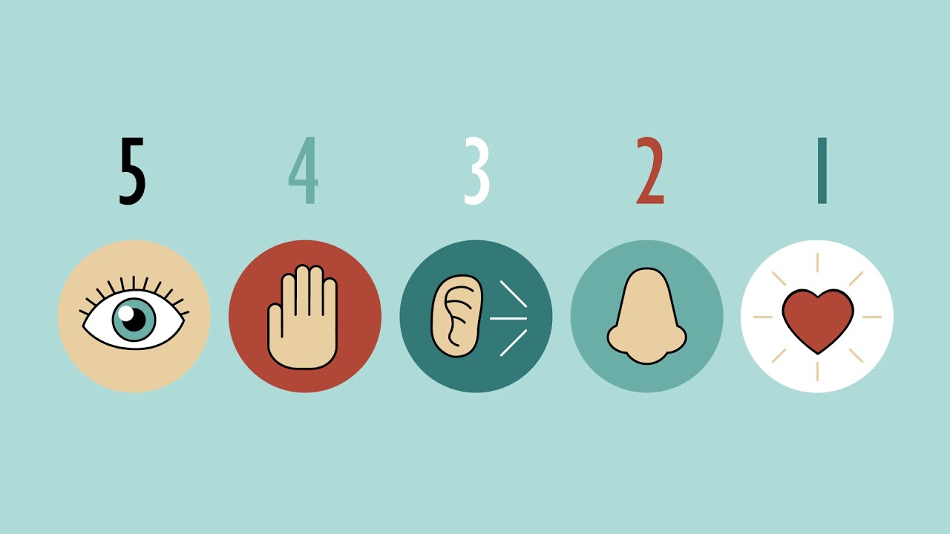
Drobne stvari, ki lahko pomagajo…
Kearney idr. (2009)
Rituali za preklop med osebno in profesionalno identiteto
Zavedaje trenutka, tukaj in zdaj
“prizemljitev” – npr. pozornost nameniti občutkom, kjer se stopala stikajo s podlago
“opomniki” za npr. 4 globoke trebušne vdihe
pol minute tišine pred timom
“samonagrajevanje”, npr. odmor za kavo
“time out” za nekaj minut ob čustveni preplavljenosti

Slide 30
Razvedrilo
Supervizija
Vera
Rituali
Sočutje
Družina
Zasebno življenje
Humor
Tim
Müller M. et al Schmerz, 2009
Graf 3: Deleži močno in zelo močno izraženih varovalnih dejavnikov, N=873

Slide 31

Če skrbimo za druge, moramo znati poskrbeti tudi zase!
Skrb zase je sestavljena iz številnih majhnih, drobcenih aktivnosti, dejanj, opravil, besed, nenazadnje tudi lastnih misli, ko razmišljamo o sebi ali o svojih dejanjih.
(Simonič A.)
Hvala za pozornost!

Slide 32
Literatura…
Cherny, Nathan I., Batsheva Werman in Michael Kearney (2015) 'Burnout, compassion fatigue, and moral distress in palliative care', v Nathan Cherny idr. (ur.), Oxford Textbook of Palliative Medicine, 5 edn, Oxford Textbook
Kherbache, A., Mertens, E. in Denier, Y. (2022). Moral distress in medicine: An ethical analysis. Journal of Health Psychology, 27(8), 1971–1990.
Vachon Mary LS. (1995). Hospice / Palliative Care : a Review. Palliative medicine, (9), 91–122.
Rotenstein, L. S., Torre, M., Ramos, M. A., Rosales, R. C., Guille, C., Sen, S. in Mata, D. A. (2018). Prevalence of burnout among physicians a systematic review. JAMA - Journal of the American Medical Association, 320(11), 1131–1150.
Pereira, S. M., Fonseca, A. M. in Carvalho, A. S. (2011). Burnout in palliative care: A systematic review. Nursing Ethics, 18(3), 317–326.
M. Müller; D. Pfister; S. Markett; B. Jaspers (2009). Wie viel Tod verträgt das Team?. , 23(6), 600–608.
Baqeas, M. H., Davis, J. in Copnell, B. (2021). Compassion fatigue and compassion satisfaction among palliative care health providers: a scoping review. BMC Palliative Care, 20(1).
Kearney, Michael K.; Weininger, Radhule B.; Vachon, Mary L. S.; Harrison, Richard L.; Mount, Balfour M. (2009). Self-care of Physicians Caring for Patients at the End of Life. JAMA, 301(11), 1155–.

